Slide 1
ISTITUTO COMPRENSIVO III PONTE - SICILIANO DI POMIGLIANO D’ ARCO STORIA IIE
IL TEMPO SOGGETTIVO
MISURIAMO IL TEMPO
DOCENTE: DE LUCA ANNUNZIATA

Slide 2
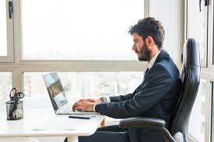
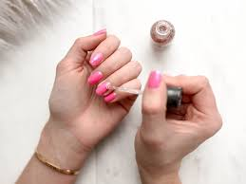
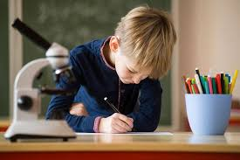
IL TEMPO SOGGETTIVO MISURARE IL TEMPO
Il tempo scorre allo stesso modo per tutti
Esempio:
1 ora è composta da 60 minuti
E ciò vale per tutti. Per intenderci:
Un’ora di lavoro
del papà
sono formate
Un’ora di manicure sempre e
della sorella comunque da
60 minuti
Un’ora di studio
dell’alunno

Slide 3
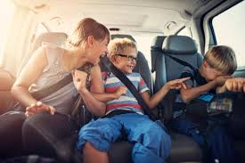
Tempo soggettivo: il tempo ad ogni persona sembra che passi più velocemente o più lentamente a seconda di come si sente e di ciò che fa.
Esempio:
Luca non si è sentito bene in macchina
quindi 10 minuti di tragitto gli sono
sembrati 10 ore
tempo soggettivo
Giovanni e Lara si sono divertiti
tanto in macchina che i 10 minuti di
tragitto sono sembrati 10 secondi
tempo soggettivo

Slide 4
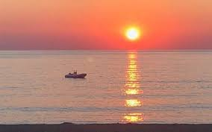
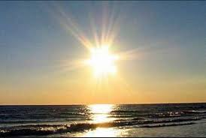
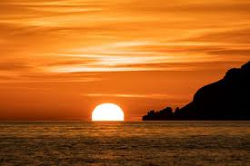
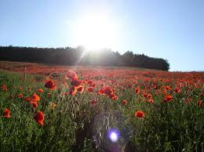
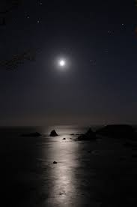
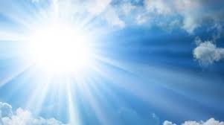
Per misurare il tempo l’uomo si serve di strumenti.
In passato osservava le posizioni del Sole.
Il Sole che sorge Il Sole che scende indica
indica che è l’alba che è pomeriggio
Il Sole che si alza Il Sole che tramonta indica
nel cielo indica che che è sera
è mattina
Il Sole che è sul Il Sole che scompare indica
punto più alto che è notte
indica che è
mezzogiorno

Slide 5
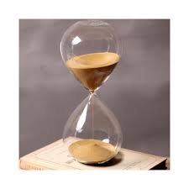
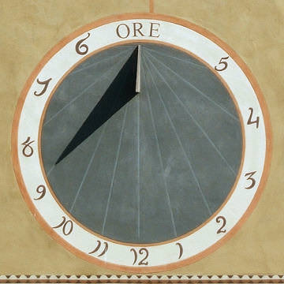
Oggi l’uomo si serve di altri strumenti , come:
L’orologio (che studieremo nella
prossima lezione)
La clessidra composta da
due vasi che comunicano
attraverso un foro; la
sabbia impiega del tempo
per passare da un vaso
all’altro.
La meridiana composta da
un bastone conficcato in
una parete, che proietta la
sua ombra su un quadrante
(dove sono segnate le ore)

